Slide 1
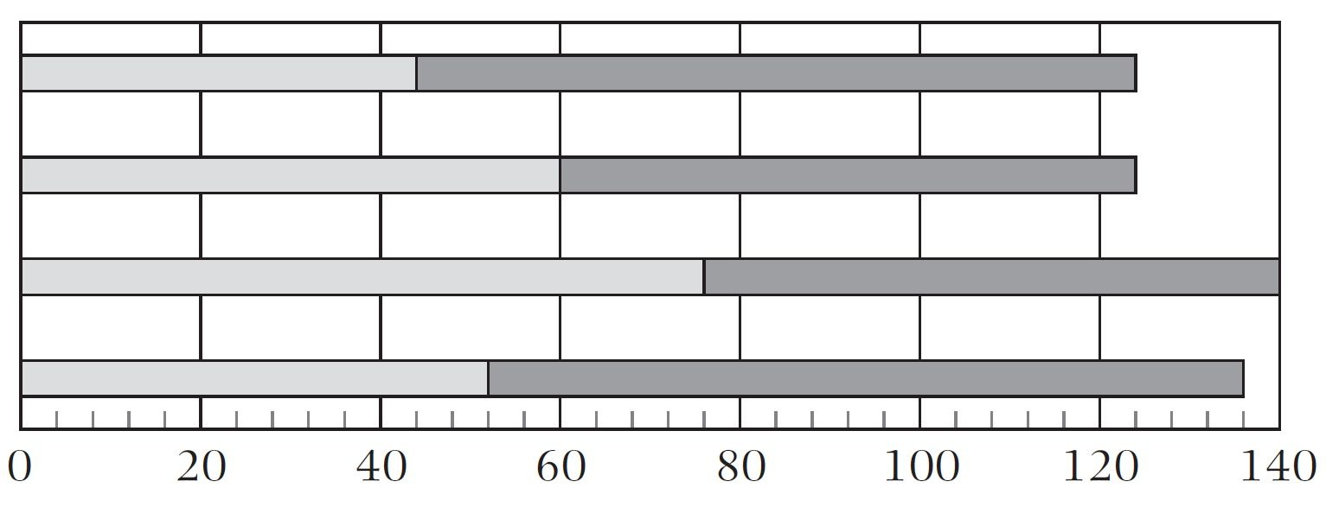
模擬試卷(三)
26.
占美上、下學期的考試成績
中文科
英文科
數學科
常識科
上學期
下學期
成績(分)
每格代表：20 ÷ 5 = 4(分)
占美哪一科的成績進步最大？
A. 中文科 B. 英文科
C. 數學科 D. 常識科
 | 中文科 | 英文科 | 數學科 | 常識科
上學期
下學期
44
60
76
52
80
64
64
84
A
34
4
退步
136
總分
124
124
140
32

